Slide 1
11월 29일 수요일 진행상황
Behavior Cloning

Slide 2
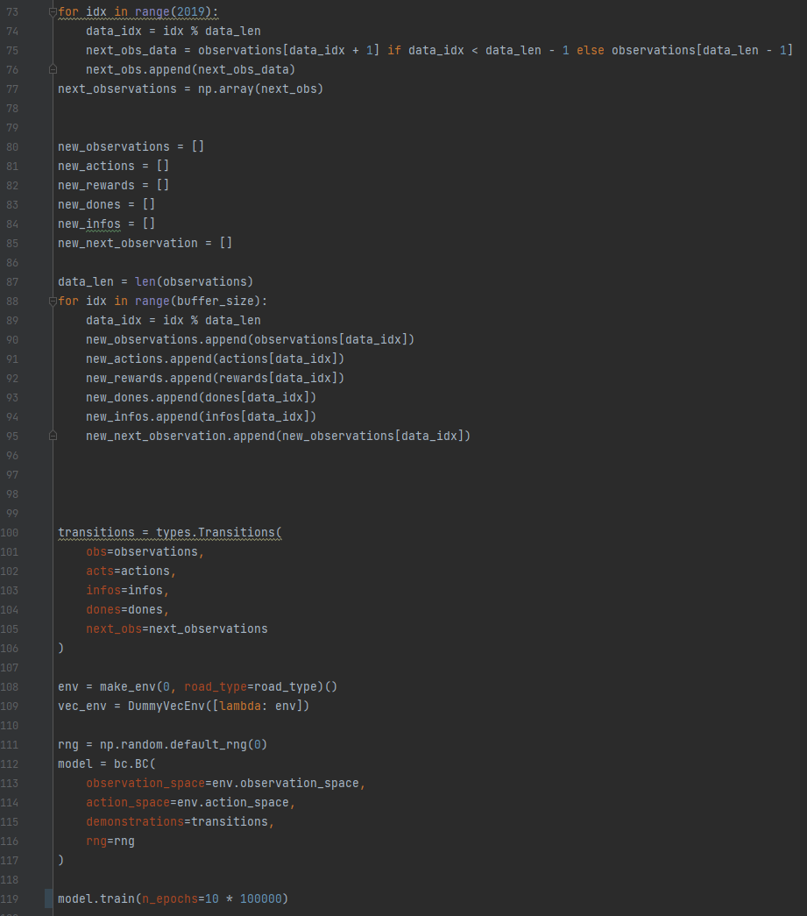
Behavior Cloning
https://imitation.readthedocs.io/en/latest/algorithms/bc.html
[How?]
- IPG에 해당하는 데이터를 불러옴
- 해당 데이터를 원하는 사이즈 만큼 키움
- Transition에 넣어줌
- Stable-baselines3의 imitation 모듈을 이용하여 model을 생성하여 학습 진행.
[Effect]
- 학습 횟수가 작은 편이여서 결과가 뚜렷하게 나타나고 있지 않음.
(현재, 10000회 학습 결과 직진만 하는 것으로 나타남)
[Suggestions]
현재 제작된 환경을 stable-baselines3에 완전히 알맞은 환경으로 변경

Slide 3
BC 적용 이후 변경 방향성
Behavior Cloning (BC)
observation – action 쌍에 대한 supervised learnin을 이용하여 polic를 직접적으로 학습한다.
장점: 정책을 학습하는 간단한 접근 방식
단점: 정책의 generaliz가 잘 되지 않거나, 오류로부터 복구되지 않는 경우가 잦다.
Generative Adversarial Imitation Learning (GAIL)
학습된 정책의 trajectories와 expert trajectories를 구별하는 것을 목표로 하는 discriminator로 동시에 훈련하여 정책을 학습한다.
Adversarial Inverse Reinforcement Learning (AIRL)
GAIL과 유사하게, 학습된 정책과 export demonstrations를 구별하는 것을 목표로 하는 discriminator에 대해 정책을 훈련한다.
GAIL과 달리 environment dynamics에 더 일반화된 보상 함수를 복구한다.

